Slide 1
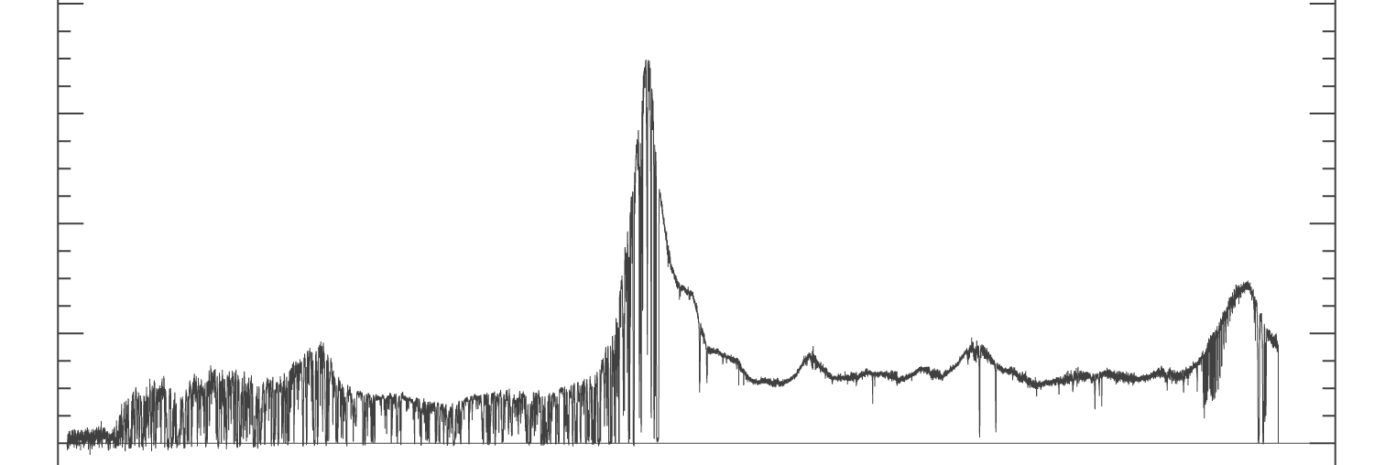



Lyα
Forêt Lyα
Flux
Forêt Ly$β$
CIV
Ly$β$
SiIV
$$λ$$

